Slide 1
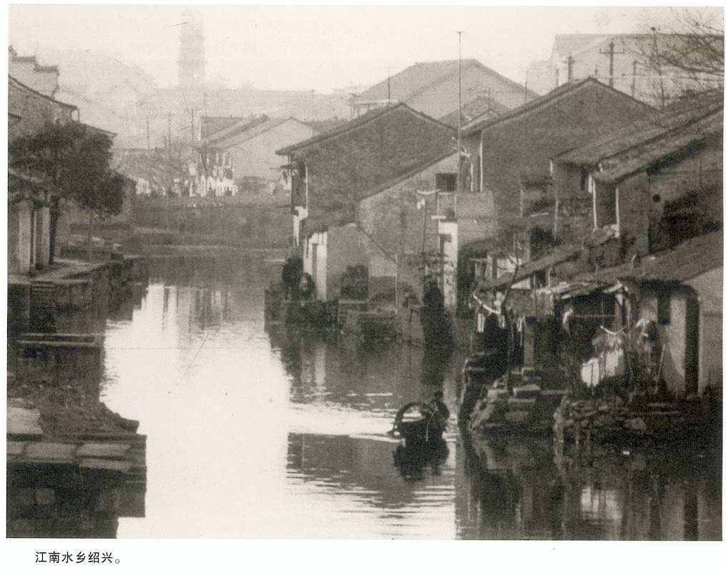
故 乡
鲁 迅

Slide 2
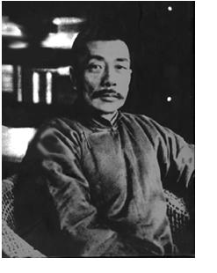
作者简介
鲁迅其人
原名周树人，字豫才，绍兴人。无产阶级文学家、思想家和革命家。
鲁迅其作
小说集
《呐喊》、《彷徨》、《故事新编》
散文集
《朝花夕拾》
散文诗集
《野草》

Slide 3
谈谈小说
以塑造人物为中心，通过完整的故事情节的叙述和环境的描写反映社会生活。
小说：
长篇
小说分类：
中篇
(按篇幅长短)
短篇
（小小说）

Slide 4
小说三要素：
情节
故事的载体
人物
故事的灵魂
环境
故事的前提
（自然环境和社会环境）

Slide 5
人物塑造方法：
外貌、语言、动作、心理。 （神态）
故事情节：
开端、发展、高潮、结局。 （序幕、尾声）
环境：
自然环境 社会环境

Slide 6
阅读小说应该从哪几个方面入手？
故事情节
人物形象
环境描写
主题思想

Slide 7
积累字词

Slide 8
阴晦 脚踝 潮汛 髀骨 嗤笑 瑟索 惘然 愕然 秕谷 颧骨 折本 潺潺 伶仃 恣睢 鹁鸪
huì
huái
xùn
bì
chī
sè
wǎng
è
bǐ
quán
shé
chán
líng dīng
zì suī
bó gū

Slide 9
从情节开始
我们读小说往往很在意情节，它总是最吸引人。那么请大家用最简洁的话概括《故乡》讲了个什么故事？将课文划分为三个层次。
“我”回故乡处理搬家事务时的种种见闻与感受。
Notes:
“我”回故乡处理搬家事务时的种种见闻与感受。

Slide 10
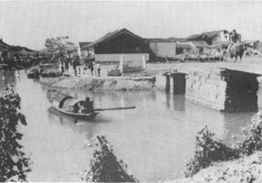
线索
在故乡的见闻感受
[
（一）回故乡
1~5
（二）在故乡
6~77
（三）离故乡
78~最后
Notes:
线索：在故乡的见闻感受
1-5回故乡
6-77在故乡
78-末 离故乡

Slide 11
如果用一个字为这篇小说重新拟个题目,你会用什么字?
人物
变
环境
心情
Notes:
变

Slide 12
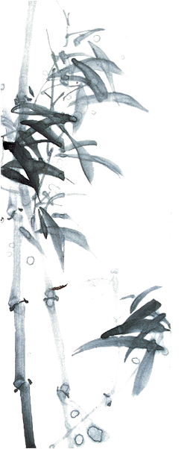
仔细品读文本：文中描绘了哪几幅故乡的图画？

Slide 13
时候既然是深冬；渐近故乡时，天气又阴晦了，冷风吹进船舱中，呜呜的响， 从篷隙向外一望，苍黄的天底下，远近横着几个萧索的荒村，没有一些活气。
“我”眼前的故乡：
第二日清早晨我到了我家的门口了。瓦楞上许多枯草的断茎当风抖着，正在说 明这老屋难免易主的原因。几房的本家大约已经搬走了，所以很寂静。
萧索、荒凉、沉闷、单调，失去生命的活力。
Notes:
萧索、荒凉、沉闷、单调，失去生命的活力。

Slide 14
这时候，我的脑里忽然闪出一幅神异的图画来：深蓝的天空中挂着一轮金黄的 圆月，下面是海边的沙地，都种着一望无际的碧绿的西瓜，其间有一个十一二岁的 少年，项带银圈，手捏一柄钢叉，向一匹猹尽力的刺去，那猹却将身一扭，反从 他的胯下逃走了。
记忆中“我”的故乡：
五彩缤纷，寂静而富有动感，辽阔而鲜活，充满童趣。
Notes:
五彩缤纷，寂静而富有动感，辽阔而鲜活，充满童趣。

Slide 15
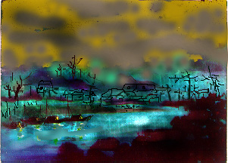

萧索的荒村
神异的图画

Slide 16
神异、美丽
萧索、荒凉
充满童趣
悲凉
故乡变了！！！

Slide 17

我所记得的故乡全不如此。我的故乡好得多了。但要我记起他的美丽，说出他 的佳处来，却又没有影像，没有言辞了。仿佛也就如此。于是我自己解释说：故乡本也如此，——虽然没有进步，也未必有如我所感的悲凉，这只是我自己心情的改变罢了，因为我这次回乡，本没有什么好心绪。
莫可名状的心境
我这次是专为了别他而
来的，要搬到我谋食的
异地去。
Notes:
莫可名状的心境

Slide 18
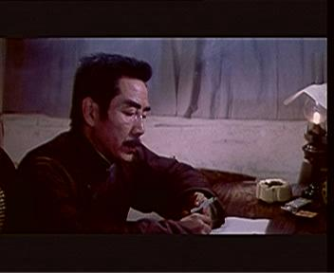
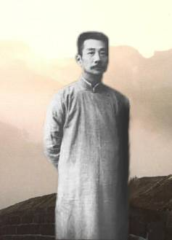
课文背景
短篇小说《故乡》的素材，是鲁迅1919年12月初从北京回故乡的见闻。
1919年8月，鲁迅在北京买下了西直门内公用库八道湾11号的住宅，于11月21日迁入，结束了长期的会馆生活。12月1日，鲁迅离开北京南返，于4日抵故乡绍兴，在家停留至本月24日，与同族十多户人家共同卖掉新台门故宅。卖掉故宅后，鲁迅将家中什物“可送的送，可卖的卖”，都处理了，只把三只书箱寄存在五云门外朋友家里。12月24日下午，鲁迅“以舟二艘奉母偕三弟及眷属携行李发绍兴”，于29日回到北京。

Slide 19
相见就是为了永不相见吗？
这样的相见不如永不相见。
悲哀
一切都改变了
Notes:
作者的心情：离愁别绪，悲哀，一切都改变了
除了故乡之外，还有哪些变化？

Slide 20
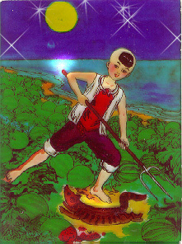
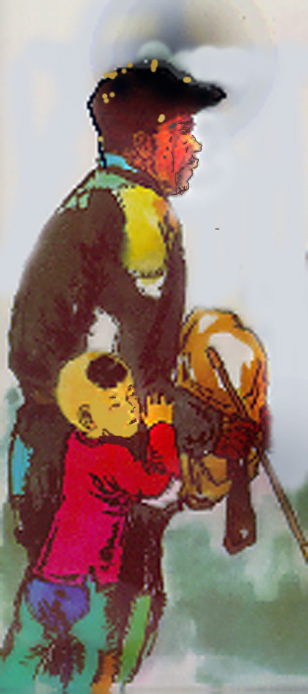
闰土的变化
少年闰土
中年闰土

Slide 21
变化 | 少年闰土 | 中年闰土
外貌对比
动作、语态
对“我”的态度
对生活的态度
身材增加了一倍，脸色灰黄，很深的皱纹，眼睛周围肿得通红，头戴破毡帽，身上只一件极薄的棉衣，浑身瑟索着，手提一个纸包和一支长烟管，手又粗又笨而且开裂，像是松树皮了
十一二岁，紫色圆脸，头戴小毡帽，颈上套一个银项圈，有一双红活圆实的手
（健康朝气蓬勃）
（ 苍老 贫困）
活泼刚健，动作干脆利落，说话脱口而出，朴质、生动；有智有勇，热情、纯真
说话吞吞吐吐，断断续续，谦恭而又含糊，显得迟钝麻木。
“只是不怕我”，送我贝壳和鸟毛，告诉我很多希奇的事。对“我”友好，热情，和“我”建立了纯真的友情。
对“我”恭恭敬敬，称呼“我”为老爷，和“我”之间隔了一层可悲的厚障壁了
悲哀、痛苦，生活压得他喘不过气来。而他把幸福的希望寄托在神灵身上
天真活泼，无忧无虑
Notes:
变化 少年闰土 中年闰土
外貌对比 十一二岁，紫色圆脸，头戴小毡帽，颈上套一个银项圈，有一双红活圆实的手（健康朝气蓬勃）
身材增加了一倍，脸色灰黄，很深的皱纹，眼睛周围肿得通红，头戴破毡帽，身上只一件极薄的棉衣，浑身瑟索着，手提一个纸包和一支长烟管，手又粗又笨而且开裂，像是松树皮了（苍老、贫困）
动作、语态 活泼刚健，动作干脆利落，说话脱口而出，朴质、生动；有智有勇，热情、纯真
说话吞吞吐吐，断断续续，谦恭而又含糊，显得迟钝麻木。
对“我”的态度 “只是不怕我”，送我贝壳和鸟毛，告诉我很多希奇的事。对“我”友好，热情，和“我”建立了纯真的友情。
对“我”恭恭敬敬，称呼“我”为老爷，和“我”之间隔了一层可悲的厚障壁了
对生活的态度 天真活泼，无忧无虑
悲哀、痛苦，生活压得他喘不过气来。而他把幸福的希望寄托在神灵身上

Slide 22
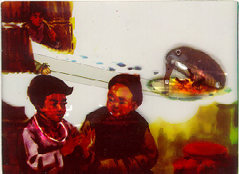
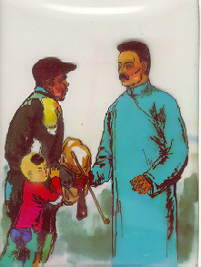
少年闰土
中年闰土
纯真活泼
热情开朗
简直是个小英雄
麻木迟钝
善良忠厚
勤劳朴实
Notes:
纯真活泼
热情开朗
简直是个小英雄
麻木迟钝
善良忠厚
勤劳朴实

Slide 23
课文背景
这次回到乡间，幼年的伙伴、农民章闰水特地从海边农村进城来探望鲁迅。章闰水年纪刚过30，已是满脸皱纹，形容憔悴，向鲁迅讲述了“农村做人总是难，一点东西拿出去总是要捐三、四回”的悲惨处境，引起了鲁迅深切的同情。
后来，鲁迅将这次回乡的经历，艺术地再现于小说《故乡》之中，并以章闰水为原型，塑造了闰土这个朴实的农民形象。

Slide 24
课文背景
辛亥革命推翻了统治中国两千多年的封建帝制，但这场革命并不彻底，广大的中国农村，受苦受难的农民并没有得到真正的翻身、解放；人民的生活、社会的经济发展，反而日趋衰落。怎样才能使人民得到真正的幸福？中国农村的贫困，农民的不幸，是由什么造成的？鲁迅先生以他思想家的敏锐感觉，进行认真深入地分析。在他许多的以农民、农村生活为题材的作品中，进行了形象地剖析、透视。《故乡》一文，从闰土、杨二嫂十年的变化的角度，揭示了当时中国农村衰败、萧索、日趋破产的社会根源——帝国主义和封建主义的双重压迫、统治。

Slide 25
我感到”我们之间已经隔了一层可悲的厚障壁了”
,这”可悲的厚障壁”是什么?是什么原因造成的?
少年闰土
中年闰土
近于合理地存在的,难以打破的精神上的隔膜
是封建等级观念长期的强制性的压力
纯真活泼
热情开朗
简直是个小英雄
麻木迟钝
善良忠厚
勤劳朴实
Notes:
近于合理地存在的,难以打破的精神上的隔膜
是封建等级观念长期的强制性的压力

Slide 26
闰土二十多年来为什么发生这么大的变化？
天真活泼热情开朗勇敢善良
小英雄
表层原因 深层原因
木偶人
封建思想等级观念
多子饥荒苛税兵匪官绅
苍老贫困因循守旧麻木迟钝
农村经济衰败，农民生活的贫困，封建传统观念（即礼教、等级观念）毒害。
Notes:
表层原因：多子饥荒苛税兵匪官绅
深层原因：封建思想等级观念
农村经济衰败，农民生活的贫困，封建传统观念（即礼教、等级观念）毒害。

Slide 27
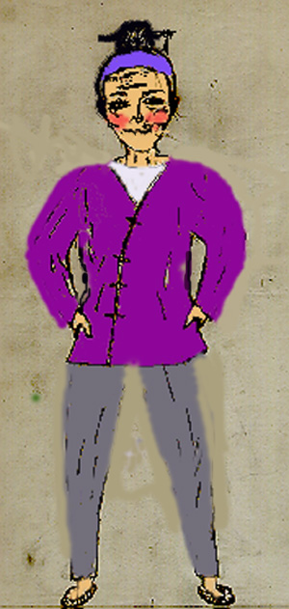
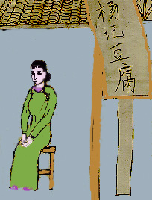
杨二嫂的变化

Slide 28
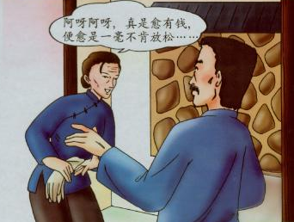
从上面可看出少年闰土是一个天真、活泼、可爱，充满生命力的健康孩子，而且聪明，对我的热情，童年和我建立了深厚的友谊。阅读时请在课文注明对闰土细节描写，注意其作用。（外貌、语言、动作、心理、神态描写）
由于第三层才介绍中年闰土，所以我们放下，先看看第二主要人物——杨二嫂
杨二嫂也是作者着力刻画的一个小市民的典型形象，作者也是通过对比，写出杨二嫂的变化。细读课文找出杨二嫂的肖像、语言、神态、动作的描写的关键词语，分析一下杨二嫂变成一个什么样的人。

Slide 29
二十年前
二十年后 | 外貌描写
 | 语言描写
说明杨二嫂年轻漂亮。
“终日坐着”人称“豆腐西施”“擦着白粉，颧骨没有这么高，嘴唇也没有这么薄”“因为伊，这豆腐店的买卖非常好”
凸颧骨，薄嘴唇，50岁上下的女人站在我面前，两手搭在髀间，没有系裙，张着两脚，正像一个画图仪器里细脚伶仃的圆规。
说明杨二嫂老丑而瘦
“哈！这模样了！胡子这么长了！一种尖利的怪声突然大叫起来。
“不认识了么？我还抱过你咧！”
冷笑说：“忘了？这真是贵人眼高……”
表现杨二嫂势利、尖刻
“阿呀呀，你放了道台了，还说不阔？你现在有三房姨太太；出门便是八抬的大轿，还说不阔？吓，什么都瞒不过我。”
“阿呀阿呀，真是愈有钱，便愈是一毫不肯放松，愈是一毫不肯放松，便愈有钱……”
Notes:
二十年前 “终日坐着”人称“豆腐西施”“擦着白粉，颧骨没有这么高，嘴唇也没有这么薄”“因为伊，这豆腐店的买卖非常好”
（说明杨二嫂年轻漂亮。）
说明杨二嫂老丑而瘦
表现杨二嫂势利、尖刻

Slide 30
二十年后 | 语言描写
 | 动作描写
“迅哥儿你阔了，搬动又笨重，你还要什么这些破烂木器，让我拿去罢。我们小户人家，用得着。”
表现杨二嫂贪婪的性格
“圆规一面愤愤的回转身，一面絮絮的说，慢慢向外走，顺便将我母亲的一副手套塞在裤腰里，出去了。”
表现杨二嫂的自私、尖刻、贪婪。
“那豆腐西施的杨二嫂，自从我家收拾行李以来，本是每日必到的，”
贪婪
表现杨二嫂自私、贪婪
贼喊捉贼
“前天伊在灰堆里，掏出十多个碗碟来，议论之后，使定说是闰土埋着的，他可以在运灰的时候，一齐搬回家里去”
杨二嫂发现了这件事，自己很以为功，便拿了那狗气杀，飞也似的跑了，亏伊装着这么高底的小脚，竟跑得这样快。”

Slide 31
杨二嫂的变化
年轻漂亮端庄文静豆腐西施
尖刻自私势利贪婪的圆规
Notes:
年轻漂亮端庄文静豆腐西施
尖刻自私势利贪婪的圆规

Slide 32
杨二嫂。
可 笑
可 气
可 怜
辛 苦 恣 睢 的 小 市 民 形 象
Notes:
可笑、可气、可怜
辛 苦 恣 睢 的 小 市 民 形 象

Slide 33
读懂小说
作者为什么要写闰土与杨二嫂，用意何在？

Slide 34
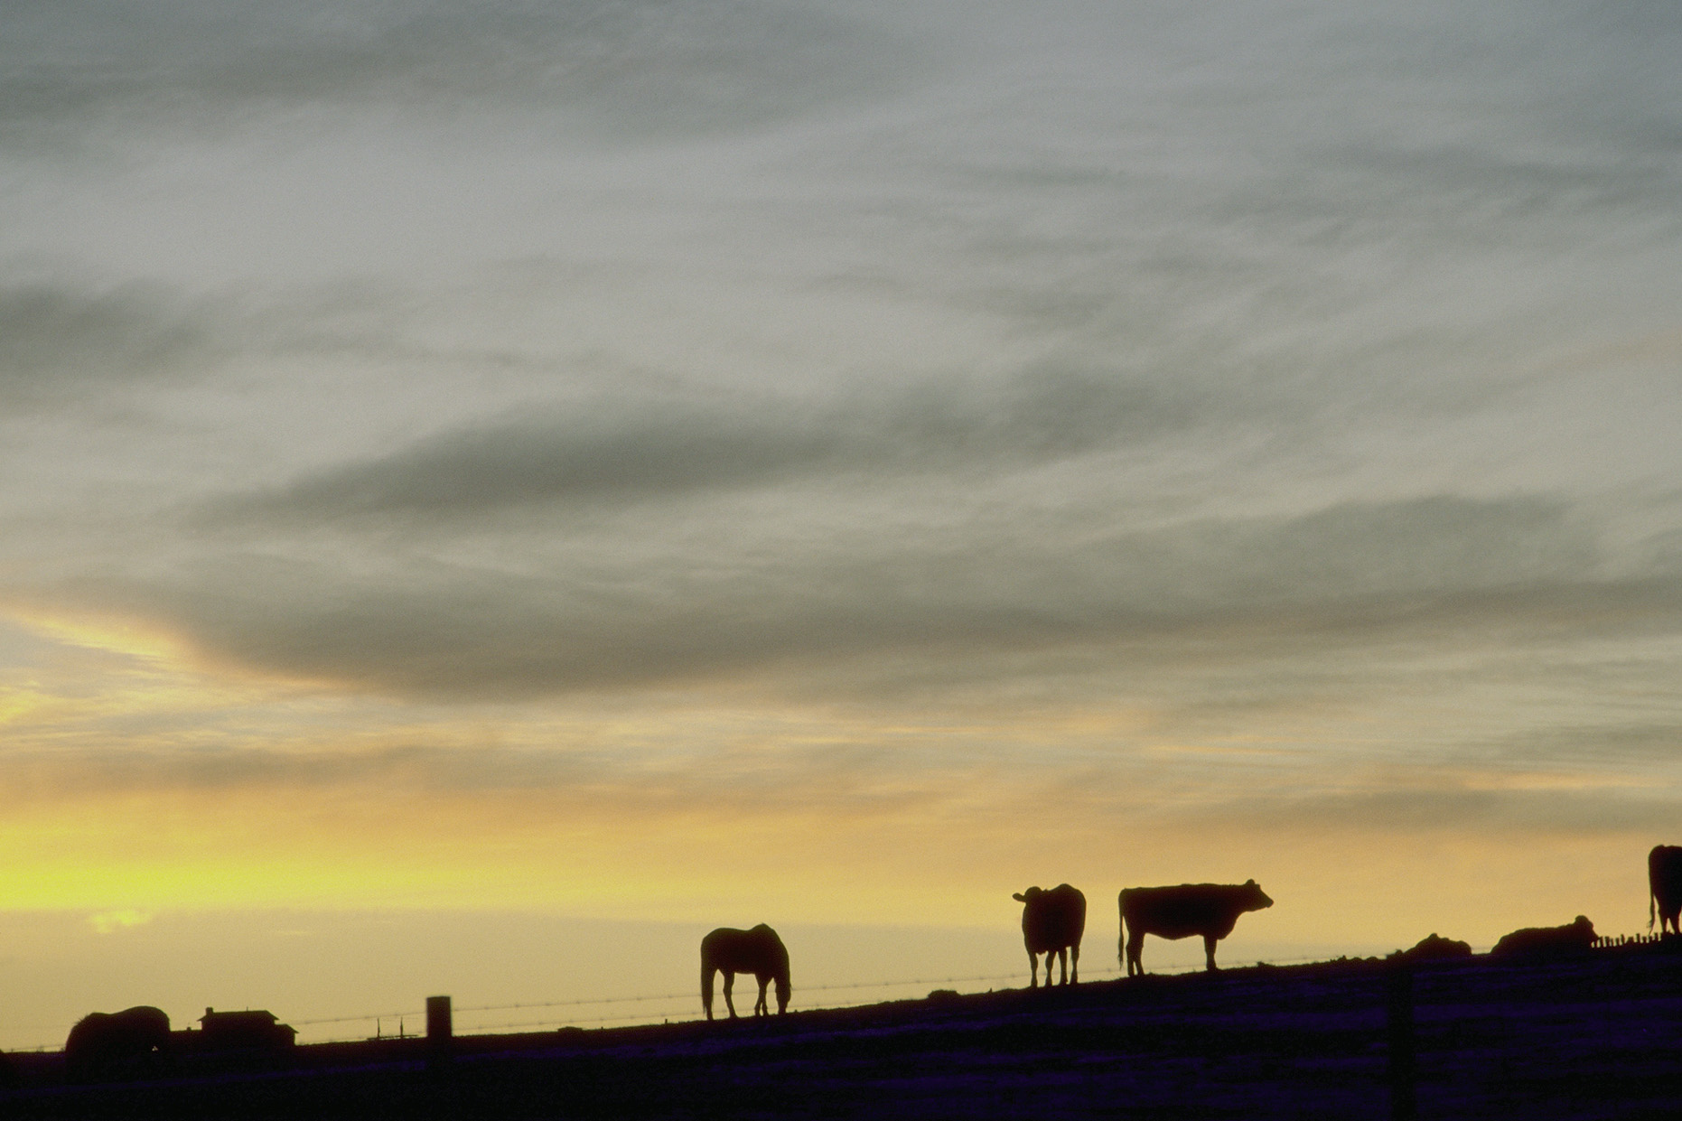
闰土：淳朴善良麻木迟钝的贫苦农民的代表
杨二嫂：尖酸刻薄自私势利贪婪的小市民的典型
二人发生变化的原因：农村经济衰败、农民和小市民生活的贫困、封建传统观念对人们精神的毒害，造成人们纯真人性的扭曲。
Notes:
闰土：淳朴善良麻木迟钝的贫苦农民的代表
杨二嫂：尖酸刻薄自私势利贪婪的小市民的典型
二人发生变化的原因：农村经济衰败、农民和小市民生活的贫困、封建传统观念对人们精神的毒害，造成人们纯真人性的扭曲。

Slide 35
本文采用对比构思，围绕一“变”字，写了几方面的“变”。
过去 现在 未来
闰土
？
无忧无虑
天真活泼
悲哀、痛苦、麻木
人物
现实生活压力下失去了精神活力
杨二嫂
安分守己
自私、尖刻、贪婪
?
环境
带有神异色彩的美好世界
萧索的荒村
心情
欢愉
悲凉
渺茫的希望

Slide 36
快速阅读课文第三部分(78-88)
把握重点语句的含义

Slide 37
“我只觉得我四面有着看不见的高墙，将我隔成孤身，使我非常气闷”中的“高墙”指什么？
指封建思想，等级观念毒害下造成人与人之间的冷淡隔膜。(比喻)
闰土在海边时，他们都和我一样只看见院子里高墙上的
四角的天空。
实写
我躺着，听船底潺潺的水声，知道我在走我的路
路： 离开故乡的路 人生的路
Notes:
指封建思想，等级观念毒害下造成人与人之间的冷淡隔膜。(比喻)
闰土在海边时，他们都和我一样只看见院子里高墙上的
四角的天空。
实写
我躺着，听船底潺潺的水声，知道我在走我的路
路： 离开故乡的路 人生的路

Slide 38
“我想：我竟与闰土隔绝到这地步了……都如我的辛苦辗转而生活，也不愿意他们都如闰土的辛苦麻木而生活，也不愿意都如别人的辛苦恣睢而生活。”
“这地步”具体指什么？包含了作者怎样的感情？
解释文中三个“辛苦”的含义？
Notes:
“这地步”指的是“我”与闰土的关系，儿时的我们是亲密的朋友，彼此了解、相通，有真挚的友谊。而现在儿时的玩伴，在润土的意识里已经成了老爷与奴仆的关系。
“辛苦”：奔波、劳碌
“辛苦”：辛勤、劳苦
“辛苦”：挖空心思算计他人

Slide 39
“这地步”具体指什么？
“这地步”指的是“我”与闰土的关系，儿时的我们是亲密的朋友，彼此了解、相通，有真挚的友谊。而现在儿时的玩伴，在润土的意识里已经成了老爷与奴仆的关系。
Notes:
“这地步”指的是“我”与闰土的关系，儿时的我们是亲密的朋友，彼此了解、相通，有真挚的友谊。而现在儿时的玩伴，在润土的意识里已经成了老爷与奴仆的关系。

Slide 40
解释文中三个“辛苦”的含义？
“辛苦”：奔波、劳碌
“辛苦”：辛勤、劳苦
“辛苦”：挖空心思算计他人
Notes:
“辛苦”：奔波、劳碌
“辛苦”：辛勤、劳苦
“辛苦”：挖空心思算计他人

Slide 41
“他们应该有新的生活，为我们所未经生活过的”中的“新的生活”是指什么样的生活？
没有剥削压迫，自由、平等、充满幸福和希望的生活。
Notes:
没有剥削压迫，自由、平等、充满幸福和希望的生活。

Slide 42
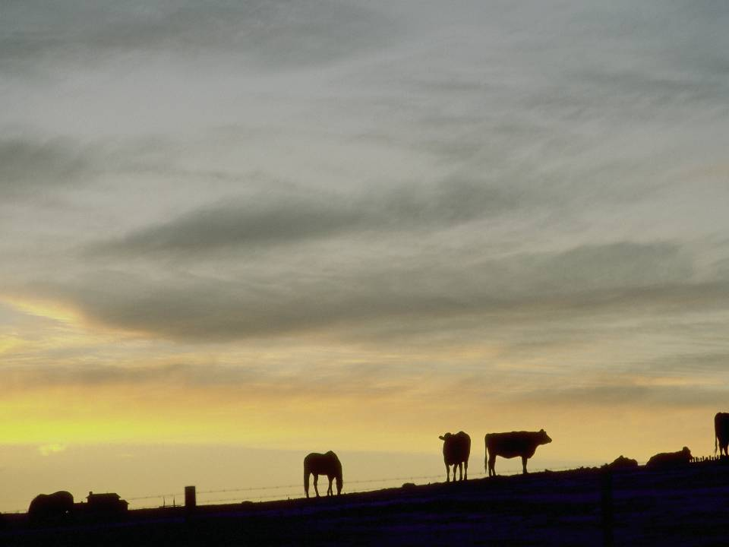
希望是本无所谓有，无所谓无的。这正如地上的路；其实地上本没有路，走的人多了，也便成了路。
作者把希望比作地上的路，意思是：只空有希望而不去奋斗、追求，希望便“无所谓有”；有了希望并始终不渝地斗争、实践，希望便“无所谓无”。人们都满怀希望奋斗，就会迎来新生活。——结尾充满了哲理。
故乡
故乡
Notes:
作者把希望比作地上的路，意思是：只空有希望而不去奋斗、追求，希望便“无所谓有”；有了希望并始终不渝地斗争、实践，希望便“无所谓无”。人们都满怀希望奋斗，就会迎来新生活。——结尾充满了哲理。

Slide 43
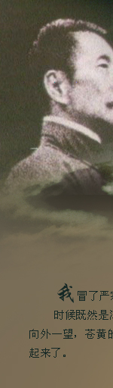
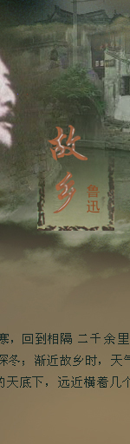
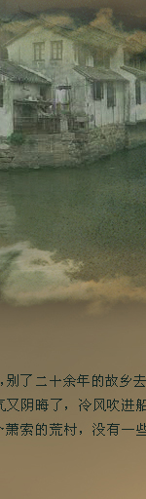
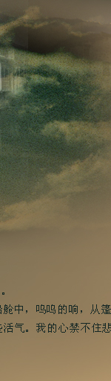
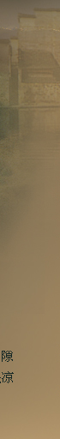
回忆中
欢愉
现实中
悲凉
理想中
渺茫的希望
本文写了三个故乡，
各表现了作者的什么心情?

Slide 44


美丽的神异
图画
萧索的荒村
对比
勇敢机智天
真的小英雄
苍老麻木守
旧的木偶人
情同手足
厚障壁
端庄文静的
豆腐西施
放纵刻薄自
私的圆规

Slide 45
故 乡
鲁 迅
探究本文的主题
对文学作品的理解是因人而异的
真正好的文学艺术作品,是有对自身的超越力量的.
它写了一些人和事,但表现的却不仅仅是这些人和事.

Slide 46
探究本文的主题：
1、“故乡”是中国人精神的反映。
2、表现中国社会愚昧、落后、贫穷的轮回。
3、渴望纯真的人与人的关系。
从孩子的纯真、有生气到成年人的麻木、愚钝，表现了中国普通民众的生命和活力是怎样被扼杀的。（如闰土）
从闰土父子和杨二嫂身上，可以看出这样轮回的影子：
闰土：少年→中年→？
水生：少年“正是一个廿年前的闰土”→中年（现在的闰土） → ？
杨二嫂：年轻→中年→?
再回故乡，“我”和闰土、杨二嫂等人已经有了深深的精神上的隔阂。“我”渴望打破封建社会的尊卑秩序，渴望建立超越庸俗的物质关系的新型人与人之间的关系。

Slide 47
写作特色

Slide 48
1、通过对比突出主题思想。
少年润土与中年润土的对比，反映农民命运的日益悲惨；“我”和润土前后关系的对比，反映封建等级观念对人们思想的禁锢；杨二嫂的前后对照，反映了封建传统观念对人性的扭曲；故乡景象的对比，反映了每况愈下的中国农村经济。
2、通过景物描写渲染气氛，烘托人物的思想感情。
3、通过准确的描写表现人物。（语言描写）
4、巧妙的运用第一人称的叙述方法，使小说结构流转自如。

Slide 49
神异、美丽
萧索、荒凉
？
充满童趣
悲凉
希望
故乡变了！！！

